Slide 1
Diagramas Color Magnitud Sintéticos
Enrique A. Galceran García

Slide 2
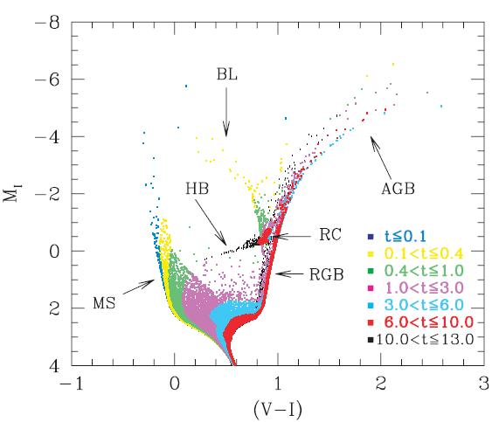
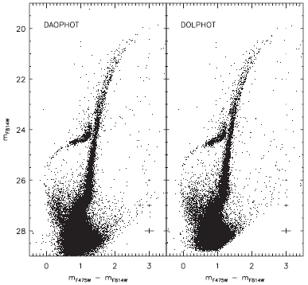
Diagramas Color Magnitud

Slide 3
Objetivo
Crear un diagrama sintético de Color-Magnitud.
Comparar cómo de bien se ajusta el diagrama sintético con el diagrama problema.
Crear muchos (más) diagramas sintéticos.
Ver cómo se ajustan estos diagramas nuevos con respecto a los demás.
Afinar los ritmos de formación estelar para que se ajusten lo mejor posible a nuestra galaxia buscada.

Slide 4
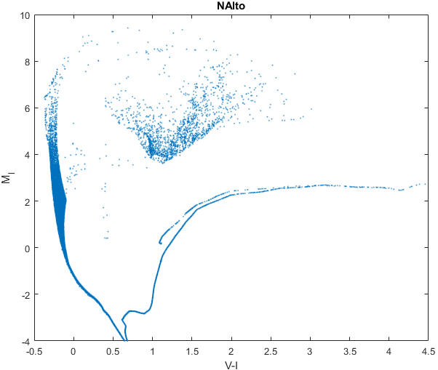
Datos Problema

Slide 5
Mallas Estáticas
¿Qué es lo que mejor hacen los ordenadores?
Operaciones matemáticas
Acciones repetitivas
Trabajar muy deprisa
Locality of Reference
Spatial – las variables están muy juntas
Temporal – las variables cercanas se llaman rápidamente (sin saltos)

Slide 6
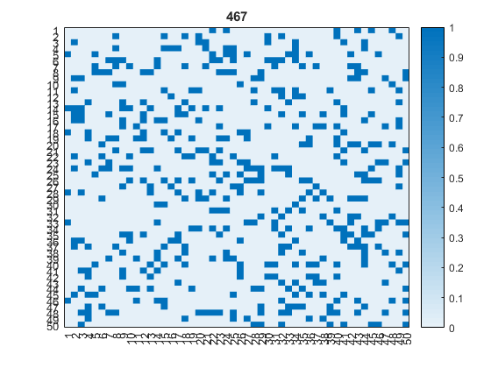
Malla de Densidad
Reparte los datos en una matriz de un tamaño fijo.
Transforma variables continuas a discretas (los ordenadores trabajan mucho mejor con datos discretos)
El valor por casilla aumenta con la cantidad de estrellas en esa casilla.
Sin embargo, si comparamos dos mallas, sólo tiene en cuenta si coinciden, no si se parecen

Slide 7
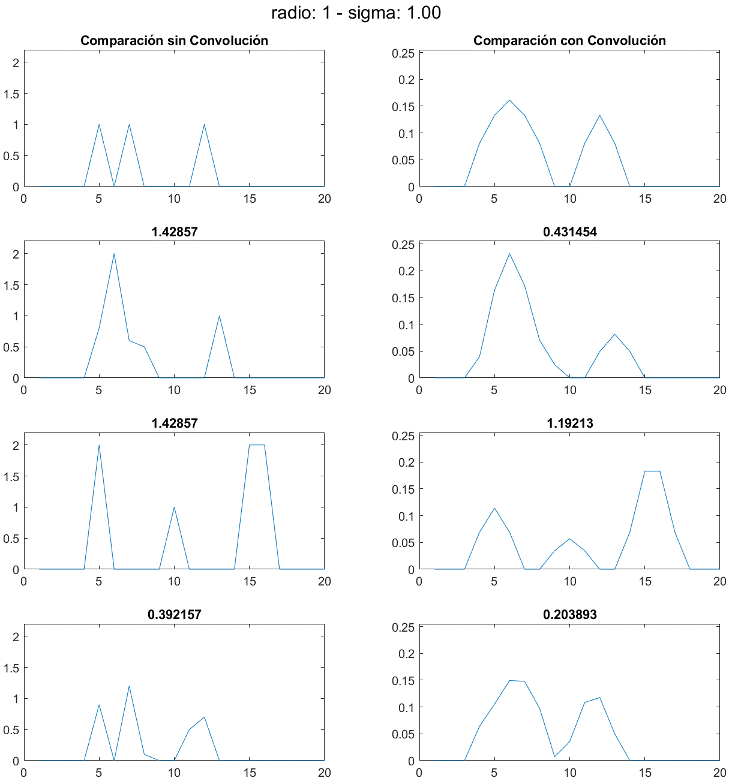
Sin convolución
Reduciendo a una dimensión se puede ver más claramente el problema:
Si no tratamos la información antes, el código no va a tener en cuenta los vecinos.
Al aumentar la resolución en el caso de dos dimensiones el problema se agrava.
Solución: Capa de convolución Gaussiana

Slide 8
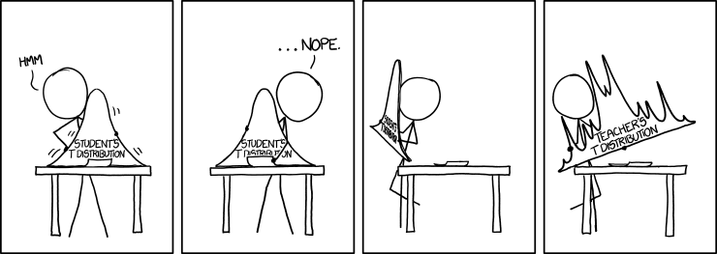
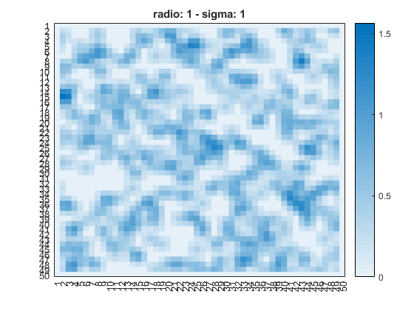
¿Qué hace una capa de convolución?
Reevalúa los datos de una matriz teniendo en cuenta los valores de las celdas vecinas.
Utiliza la distribución normal para evaluar el peso en función de la distancia.
Transforma cada punto en una pequeña distribución gaussiana
No tiene por qué ser una normal, puede ser cualquier función.

Slide 10
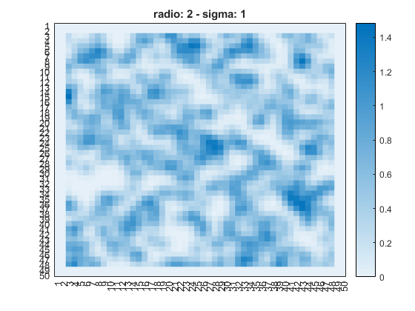
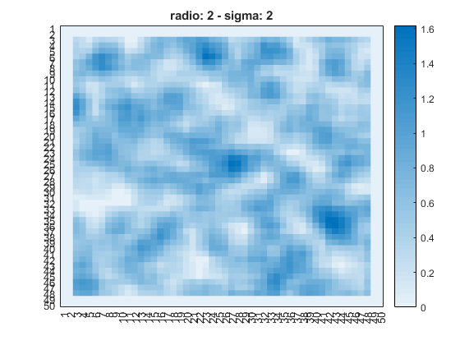

Slide 11
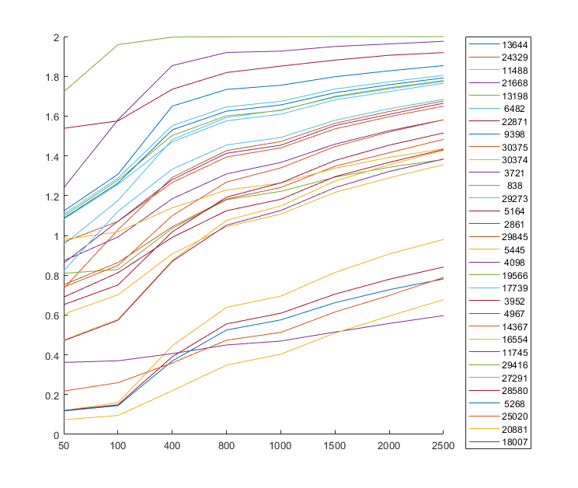
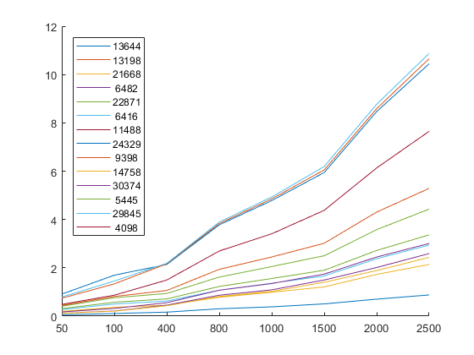
Valor de ajuste
Sin Convolución
Con Convolución

Slide 12
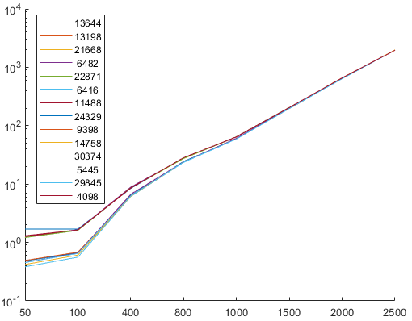
Tiempo de cálculo
El problema de la convolución es que aumenta mucho el tiempo de ejecución.
Así pues, con una resolución de 800 es suficiente

Slide 13
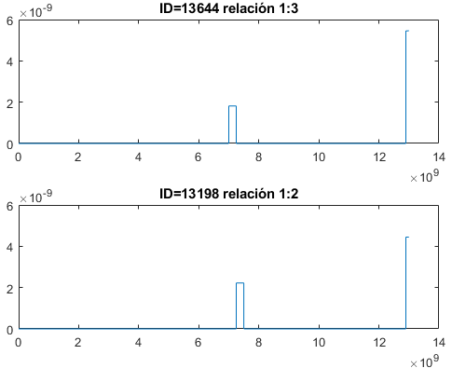
Mejor SFR:
Dos brotes de 0,1 Gyr, uno empezando en 7Gyr y el segundo en 12.9Gyr; siendo el segundo brote el triple de intenso que el primero.

Slide 14
Muchas gracias

Slide 15
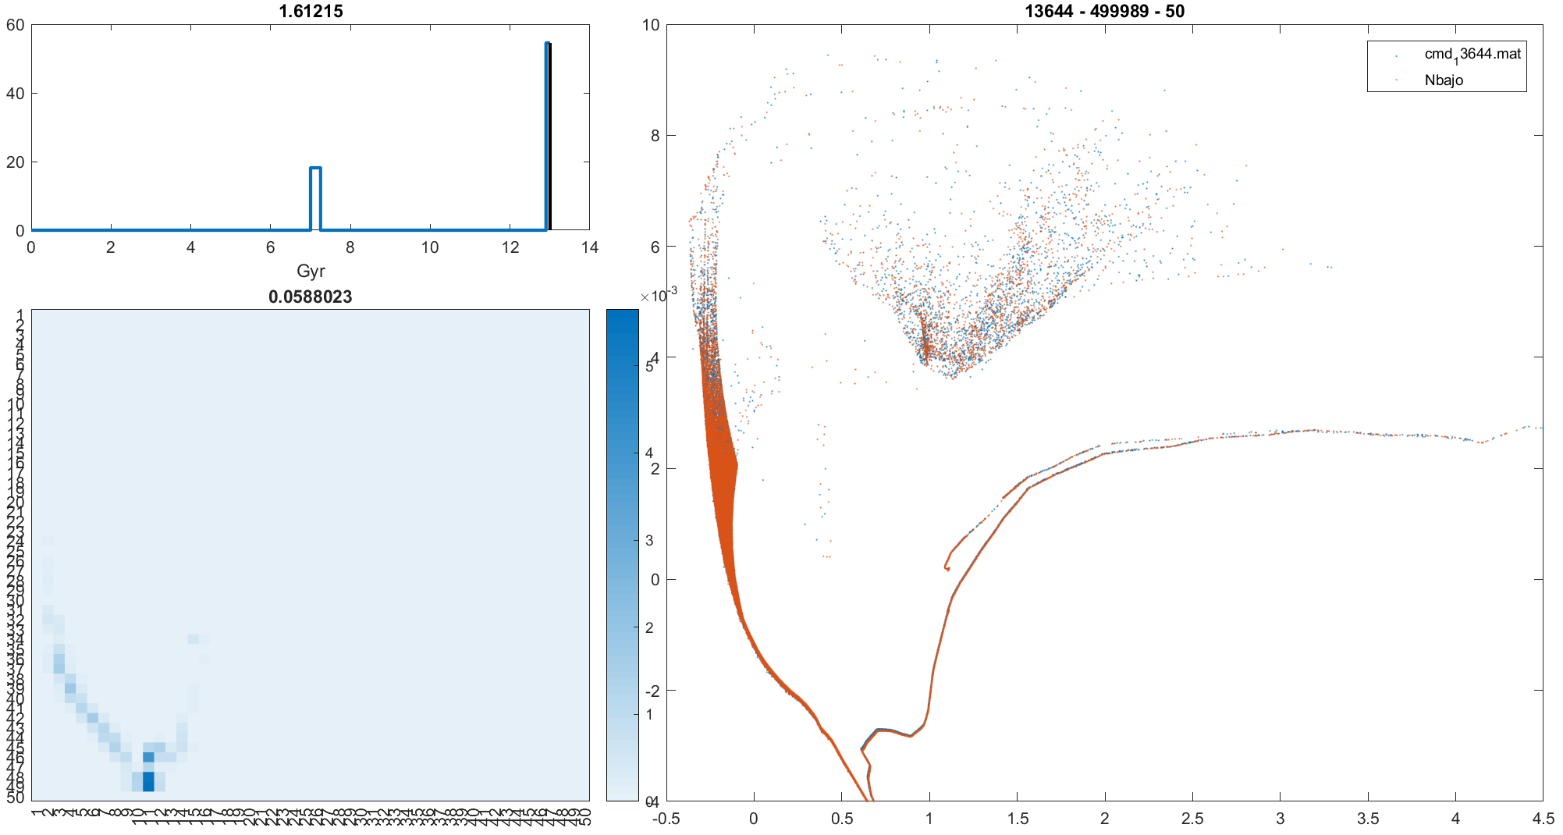

Slide 16
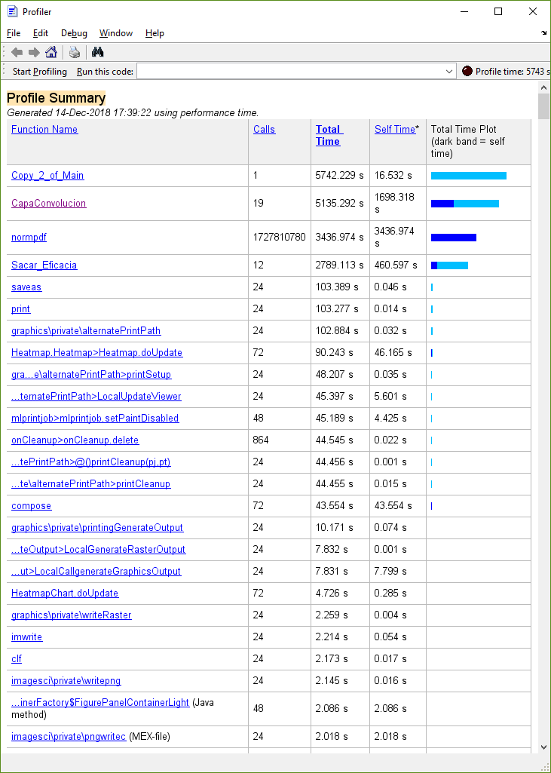
~60% del tiempo

